Slide 1
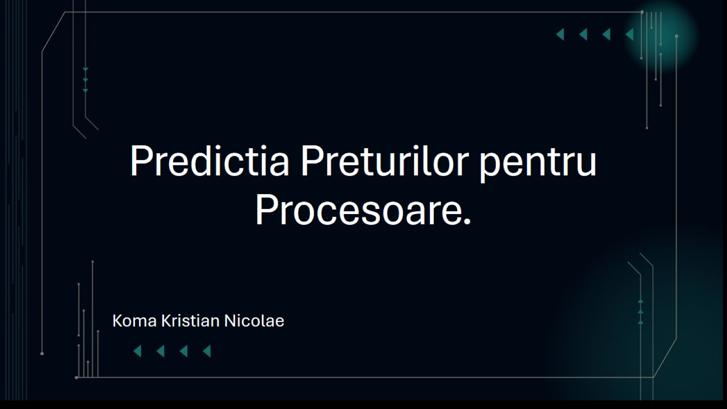
Predictia Preturilor pentru Procesoare.

Slide 2
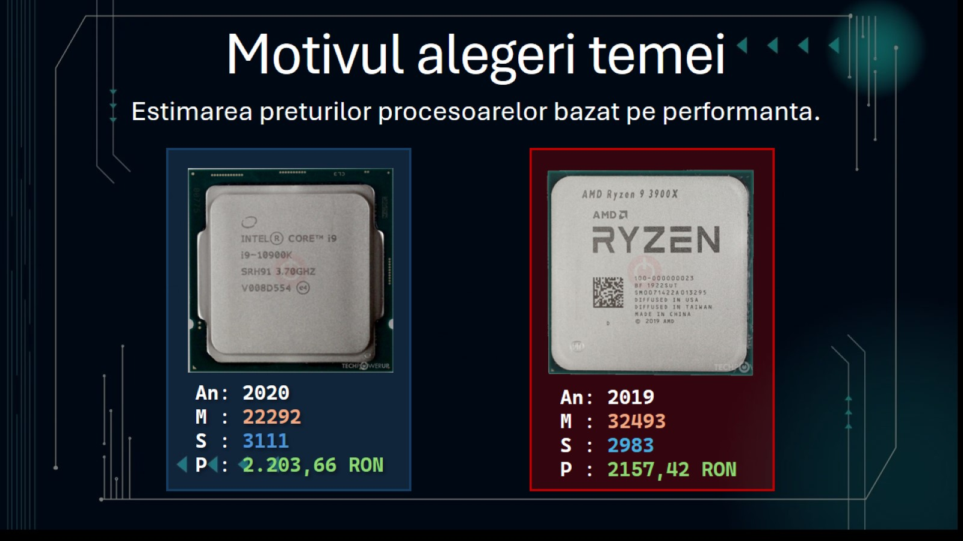
Motivul alegeri temei

Slide 3
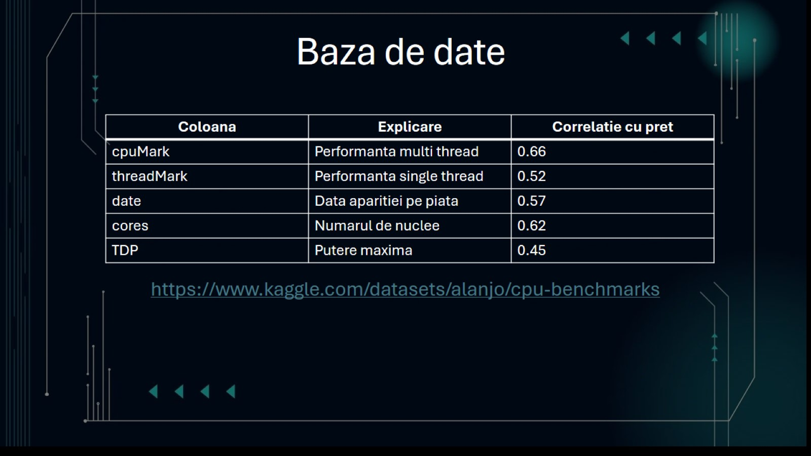

Slide 4
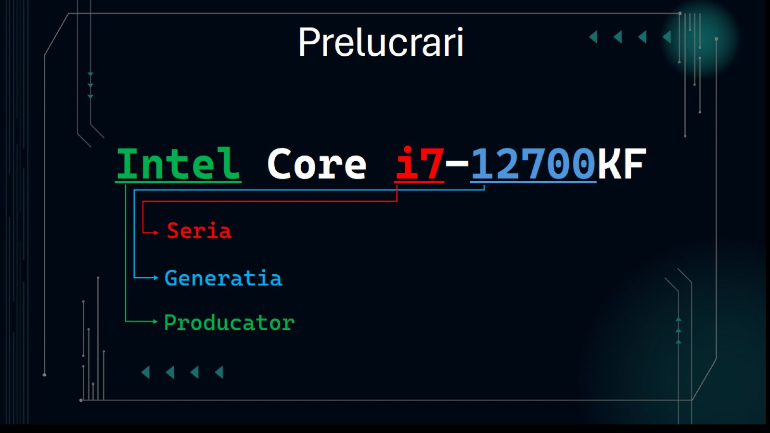
Prelucrari

Slide 5
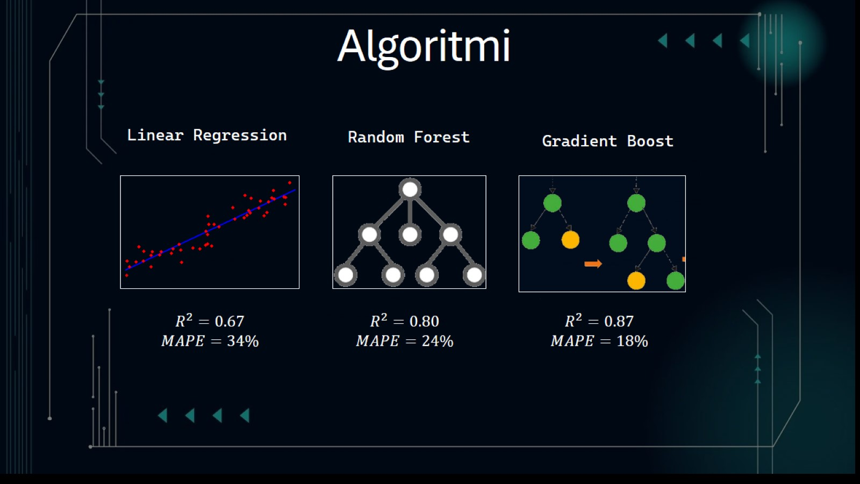
Algoritmi

Slide 6
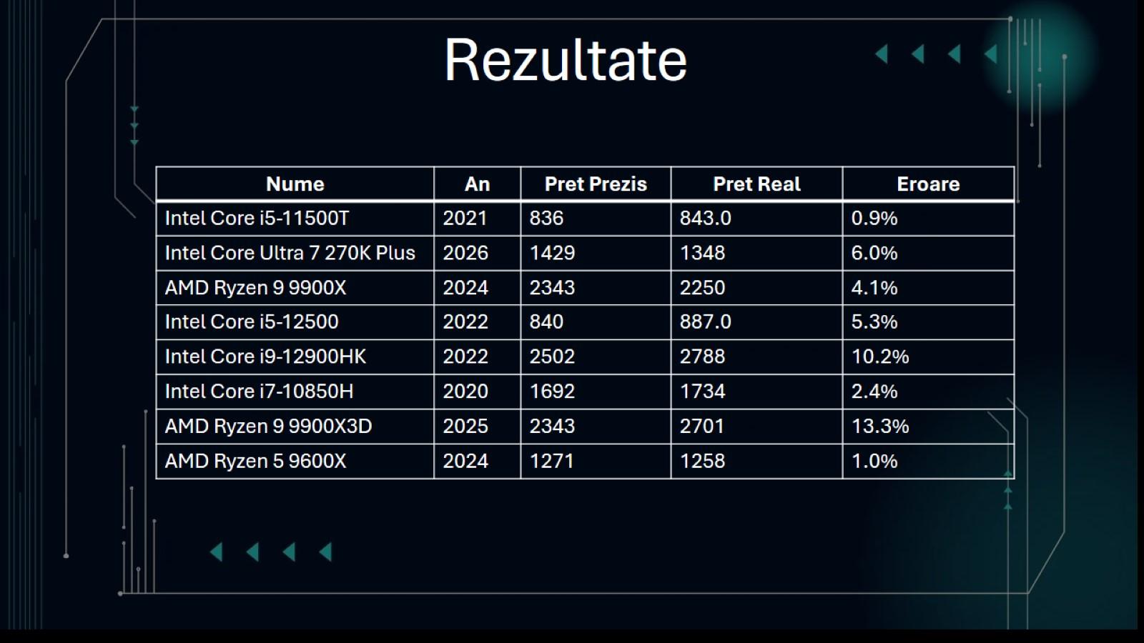
Rezultate

Slide 7

Concluzie

